Slide 1
JavaScript DOM —— 使

Slide 2
复习 JavaScript
DOM：Document Object Model（文档对象模型）
定义了一系列的对象
对HTML元素进行增删改查
DOM 独立于平台和编程语言
Notes:
讲解：ECMAScript是一种开放的、国际上广为接受的、标准的脚本语言规范。
1、JavaScript与ECMAScript的关系，以及ECMAScript是一种开放的、国际上广为接受的、标准的脚本语方规范，描述的内容：语法、变量、数据类型、逻辑控制语句等
2、编码遵循ECMAScript标准

Slide 3
为web页面添加交互行为，提高用户体验：Tab栏切换、地图
制作页面特效：各种炫酷的动画、轮播图
表单验证：提高响应速度，减轻服务器的压力
跨平台运行
为什么要学习JavaScript？
——
增强客户体验

Slide 4
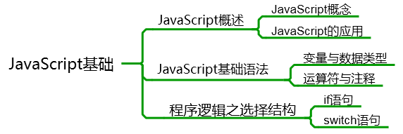
了解 JavaScript 的概念及组成
掌握 JavaScript 的数据结构
掌握 JavaScript 的程序结构
技能目标
目录结构
Notes:
讲解指导：
1、重点内容：if语句、自定义函数和函数的应用，这部分内容学员要牢固掌握，后面演示操作例子中用到这些知道也要详细解释，让学员能够灵活运用这些知识；
2、JavaScript概述，学员知道如何应用JavaScript即可，掌握外部引用JS文件方法和使用<script>标签应用javascript即可；
3、变量、数据类型、运算符、注释：学员要掌握，但是这里不着重讲解，让学员知道就行了，以后的章节中在演示操作例子中循徐渐进的让学员慢慢理解并加深印象，这些内容在后面章节的操作例子中大量用到，每次用到都要详细讲解；

Slide 5
JavaScript是一种是运行在客户端的、面向对象的、单线程脚本语言。
它是一种弱类型的、解释型语言。
什么是JavaScript

Slide 6
JavaScript
JavaScript
的组成
ECMAScript
BOM
DOM

Slide 7
JavaScript 的组成 —— ECMAScript
ECMAScript 是js语法的一套标准，因为除了JavaScript，还有其他公司开发的很多某某Script，而ECMAScript 统一规定了一系列的标准语法，比如变量如何声明、关键字、保留字、运算符、对象、函数。
JavaScript基础
之一
JavaScript概念
Notes:
讲解：ECMAScript是一种开放的、国际上广为接受的、标准的脚本语言规范。
1、JavaScript与ECMAScript的关系，以及ECMAScript是一种开放的、国际上广为接受的、标准的脚本语方规范，描述的内容：语法、变量、数据类型、逻辑控制语句等
2、编码遵循ECMAScript标准

Slide 8
JavaScript 的组成 —— BOM
BOM: Browser Object Model（浏览器对象模型）
提供了独立于内容与浏览器窗口进行交互的对象
其核心对象是window
JavaScript基础
之一
JavaScript概念
Notes:
演示（ JavaScript组成）：介绍例子作用效果，让学员对BOM有一个认识即可；

Slide 9
JavaScript 的组成 —— DOM
DOM：Document Object Model（文档对象模型）
定义了一系列的对象
对HTML元素进行增删改查
DOM 独立于平台和编程语言
JavaScript基础
之一
JavaScript概念
Notes:
演示（ JavaScript组成）：介绍例子作用效果，让学员对DOM有一个认识即可；

Slide 10
JavaScript 的书写
格式：
<script type="text/javascript">
<!--
JavaScript 语句;
-->
</script >
位置：
行内
内嵌
外链
JavaScript基础
之二
JavaScript的应用
Notes:
讲解：
与CSS对比讲解script标签、type属性；
<script>…</script>可以包含在文档中的任何地方，只要保证这些代码在被使用前已读取并加载到内存即可。
演示（javascript基本结构）：介绍例子中的语句作用，让学员对Javascript有一个认识即可；

Slide 11
ECMAScript 的核心语法
变量
注释
数据类型
对象
ECMAScript
运算符
函数
程序结构

Slide 12
变量
变量声明 | 示例
先声明变量再赋值 | var width; width = 10;
同时声明和赋值变量 | var userName =“六月”; var i, j, k = 15;
不声明直接赋值 | userName =“六月”;
变量命名规则：必须是$、数字、字母或下划线
注意：不能以数字开头！

Slide 13
数据类型
基本数据类型 | 示例
number | var score = 90; //整数 var score = 96.5; //浮点数
string | 单引号或双引号括起来的文本 var str = "I love you";
boolean | true / false
null | 空
undefined | var age;

Slide 14
数据类型转换 —— 显式转换
强制转换函数 | 示例
Number | 要么转成数字，要么是NaN
parseInt
parseFloat
String | 转成字符串
Boolean | 除了false、“”空字符串、0、NaN、undefined、null，其他全是true

Slide 15
数据类型转换 —— 隐式转换
隐式转换 | 等价于
+ - * / % | Number
！！ | Boolean
+”” | String
注意：
如果左右两边有一个是字符串，那这个+号代表拼接，否则就是相加
用typeof 来判断数据类型

Slide 16
运算符
强制转换函数 | 示例
算术运算符 | + - * / % ++ --
赋值运算符 | = 从右往左运算
比较运算符 | > < >= <= == === != ！==
逻辑运算符 | && || !
补充：
注释：单行//，多行/**/
短路表达式

Slide 17
程序结构
顺序结构：代码按照编码顺序执行
选择结构：分支结构，细分有单分支，双分支与多分支
循环结构：特定条件下要重复执行
JavaScript基础
之五
选择结构

Slide 18
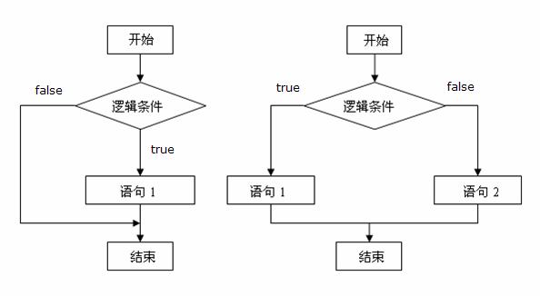
程序结构 —— 选择结构

Slide 19
选择结构的实现
if 语句
switch 语句
switch (表达式) {
case 常量1:
...
break;
case 常量2:
...
break;
default:
...
break;
}
if (条件1) {
...
} else if ( 条件2 ) {
...
} else if ( 条件3 ) {
...
} else {
...
}
Notes:
讲解：
1、if语句的语法，以及使用方法，举两个生活中的例子：
1）如果天气晴朗就去爬山；
2）如果天气再热一点就是海边游玩；
3）如果每周坚持游泳3次，肯定能锻炼好身体；
4）如果小明这本语文本考试达到90分就给买一个小汽车作为奖励；
2、讲解流程结构图；
演示（ 选择结构if语句/基本if结构.html）：
1、QQ登录的基本if例子进行演示，仅演示用户名、密码不正确则弹出提示；
2、使用getElementById获取用户名和密码的输入值，这里提一下就可以了，告诉学员getElementById的作用即可；
3、使用alert弹出提示，这里提一下，告诉学员alert的作用即可；

Slide 20
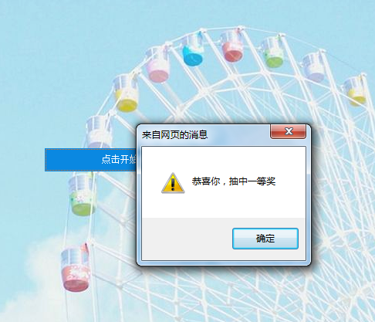
幸运抽奖
点击按钮开始抽奖，根据产生的随机数，判断获奖情况：
8获得一等奖
2或6获得二等奖

Slide 21
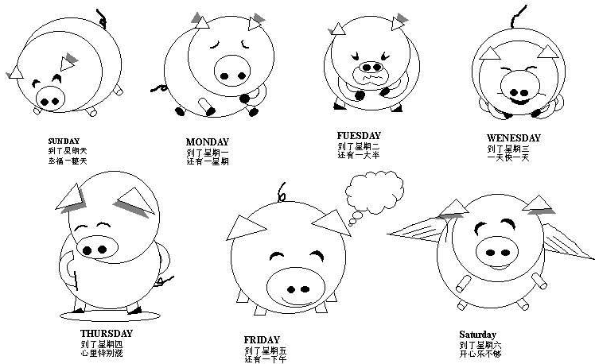
一周心情
使用多重 if：结构复杂，啰嗦； 使用 switch：简单，明了

Slide 22
总结
JavaScript 的概念、特点、组成部分
JavaScript 的数据结构、运算符号、类型转换
JavaScript 的三种程序结构
选择结构 if 语句、switch 语句

Slide 23
作业
课后作业
幸运抽奖 Math.random()；
计算器的实现 prompt()；
时钟实现中文星期和月份的显示 Date()
预习作业
预习内容：函数与循环
预习目标：会定义和使用函数（js基础视频）
认识数组（js对象视频中最后一个）和循环结构（jquery基础）

Slide 24
Thanks

